Slide 1

DAMA
Progetto di Intelligent Web: Sviluppo di I.A. che giocano a dama

Slide 2
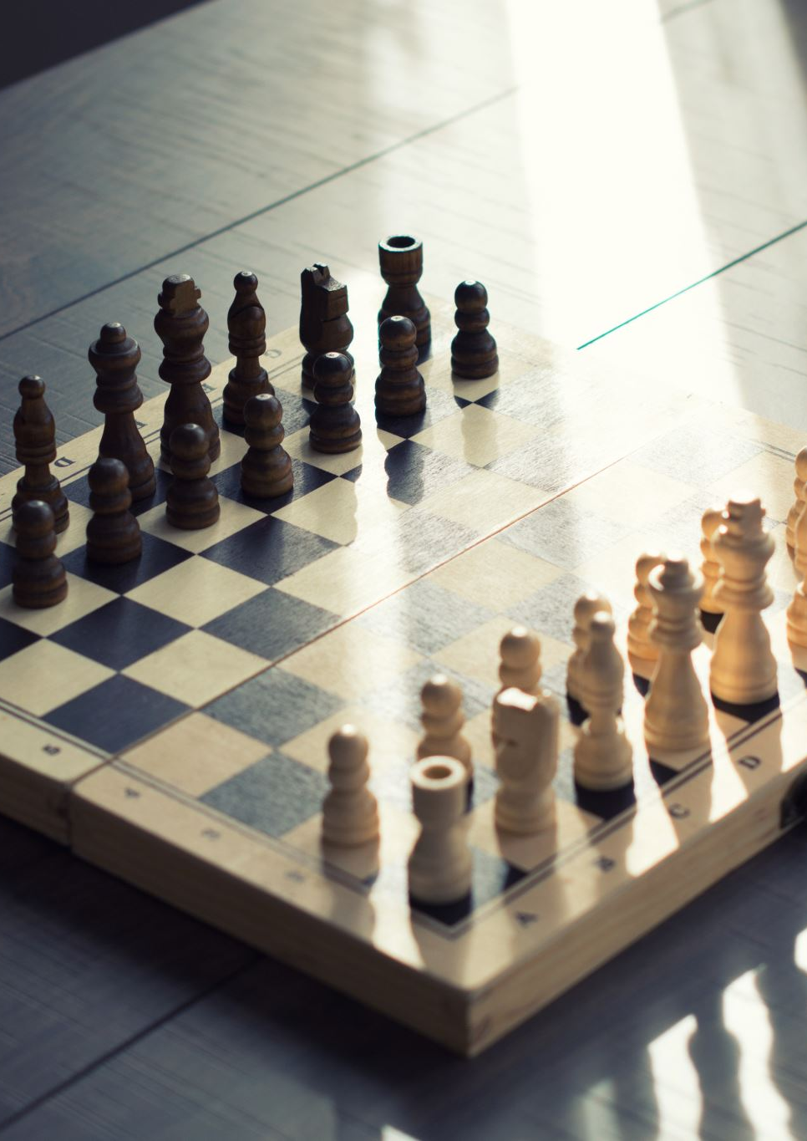
DAMA ITALIANA
La Dama Italiana è un gioco da tavolo di strategia a informazione perfetta, caratterizzato da un insieme di regole complesse e dinamiche. L'implementazione software di questo gioco non si limita alla semplice rappresentazione grafica della scacchiera, ma richiede un motore logico rigoroso e algoritmi di intelligenza artificiale avanzati per gestire lo spazio degli stati, che cresce in modo esponenziale ad ogni mossa.

Slide 3
USO DELL I.A.
A differenza dei motori di scacchi classici (come Stockfish) che usano algoritmi deterministici come il Minimax con potatura Alpha-Beta, il nostro progetto si basa sul Monte Carlo Tree Search (MCTS).
Esso è composto da 4 fasi specifiche per la selezione della mossa migliore da attuare contro i suoi avversari:
Selezione
Espansione
Simulazione
Back-Propagation

Slide 4
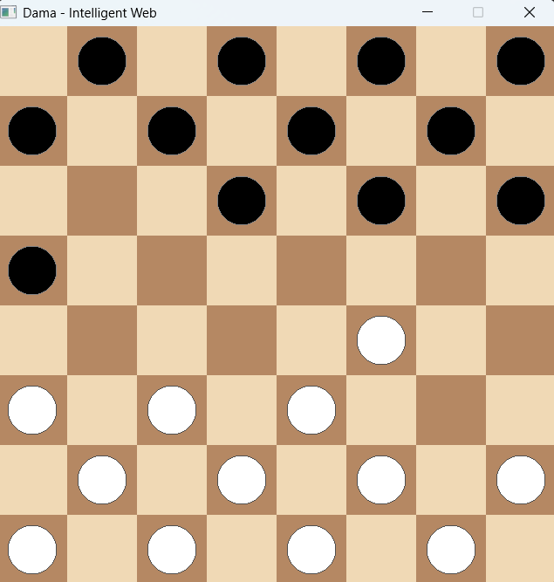
FASE 1 – COSTRUZIONE DELLA DAMA
Si inizia il progetto con la costruzione della tavola, delle pedine e delle mosse attuabili rispettando un certo set di regole
Si procede con la definizione di una Board 8x8 a celle alternate (chiare, scure)
Dalla riga 0 alla riga 2 ci sono le pedine Nere (IA)
Dalla riga 5 alla riga 7, ci sono le pedine Bianche (Utente)

Slide 5
FASE 2 - REGOLE
Muoversi solo in diagonale e solo verso l’altro lato della tavola
Mangiare solo in caso in cui nel raggio di movimento è presente una pedina avversaria, seguita da una cella vuota (OBBLIGO DI MANGIARE)
La pedina diventa una DAMA solo se raggiunge l’altro lato della tavola
La dama può muoversi e mangiare in tutte le direzioni (PRIORITA’ ALLA DAMA)
Una pedina normale non può mangiare una dama
Se possibile, si può effettuare una presa multipla

Slide 6

FASE 3 – PEDINE NERE (INTRO ALL’ALGORITMO MCTS)

Slide 7
MCTS
Il MCTS è particolarmente adatto perché: Non richiede una funzione di valutazione complessa (basta sapere se alla fine si è vinto, perso o pareggiato). Si adatta dinamicamente alle regole complesse (come la presa obbligatoria) poiché si basa sul generatore di mosse legali. È "anytime": può essere interrotto in qualsiasi momento (quando scade il tempo a disposizione) e restituisce comunque la mossa migliore trovata finora.
Il Nodo dell'Albero (MCTSNode) Ogni nodo rappresenta uno stato specifico della scacchiera e una mossa che ci ha portato a quello stato.
Il Pool di Memoria (MemoryPool) Chiamare malloc() per ogni nuovo nodo durante la ricerca rallenterebbe drasticamente l'algoritmo. Il MemoryPool prealloca un grande array di nodi in memoria statica.

Slide 8
CICLO MCTS
Selezione (Selection) Partendo dal nodo radice (la posizione attuale), l'algoritmo scende nell'albero scegliendo il figlio "migliore" fino a raggiungere un nodo foglia
Espansione (Expansion) Quando la fase di selezione raggiunge un nodo foglia che ha mosse legali non ancora esplorate, il MCTS chiama la funzione generate_legal_moves().
Simulazione (Rollout / Playout) Dal nuovo nodo espanso, l'IA gioca una partita "leggera" (simulazione) fino a raggiungere uno stato finale (vittoria, sconfitta o patta).
Retropropagazione (Backpropagation) Una volta terminata la simulazione, il risultato (es. +1 se il Nero vince, -1 se vince il Bianco, 0 per patta) viene propagato all'indietro lungo il percorso dalla foglia fino alla radice, aggiornando le statistiche di ogni nodo attraversato.

Slide 9
BITBOARD
In un approccio tradizionale, la scacchiera viene rappresentata come una matrice bidimensionale: int board[8][8]; Per sapere cosa c'è in una casella, il programma deve calcolare l'indirizzo di memoria, accedere alla riga, poi alla colonna e leggere il valore intero. Questo richiede cicli di clock e accessi alla memoria cache.
Un Bitboard cambia radicalmente questo paradigma. Sfrutta il fatto che la nostra scacchiera ha 64 caselle (8x8) e che un intero a 64 bit (uint64_t in C) ha esattamente 64 bit. L'idea è semplice: ogni bit del numero rappresenta una casella della scacchiera.
Se il bit è 1, la casella è occupata (o ha una specifica caratteristica).
Se il bit è 0, la casella è vuota.

Slide 10
ANYTIME
il MCTS è un algoritmo anytime perché non ha un "punto di arrivo" fisso Invece, ha un limite di tempo (es. aiTimeLimit = 0.5 secondi). Quando il tempo scade, l'algoritmo si ferma e restituisce la mossa migliore che ha trovato fino a quel momento.
ANYTIME: 0.2
ANYTIME: 1
ANYTIME: 3

Slide 11

FASE 4 – ALGORITMI UCB1 E PUCT

Slide 12
MAB
Nel cuore dell'algoritmo MCTS, durante la Fase 1 (Selezione), l'algoritmo deve decidere quale nodo figlio visitare. Si trova di fronte al classico dilemma del Multi-Armed Bandit (MAB). Se l'IA sfrutta troppo, potrebbe perdere una mossa geniale ma controintuitiva. Se esplora troppo, spreca tempo calcolando mosse palesemente sbagliate. Per risolvere questo dilemma, il progetto implementa due distinte politiche di selezione:
UCB1
PUCT

Slide 13




UCB1
L'UCB1 è l'algoritmo storico e più diffuso per la selezione nel MCTS. La sua formula matematica calcola un "punteggio di urgenza" per ogni nodo figlio.
Ecco le varianti utilizzate:
UCB1 Classic
UCB1 Delta
UCB1 Alpha
UCB1 Fast

Slide 14




PUCT
Il PUCT è l'evoluzione moderna dell'UCB1, resa celebre da AlphaGo e AlphaZero di DeepMind. La differenza fondamentale è l'introduzione di una Probabilità a Priori (P).
Le varianti utilizzate sono:
PUCT formula base
PUCT Standard
PUCT Explorative
PUCT Balanced
PUCT Heuristic

Slide 15
FASE 5 – ORGANIZZAZIONE TORNEO DI IA CONTRO IA

Slide 16
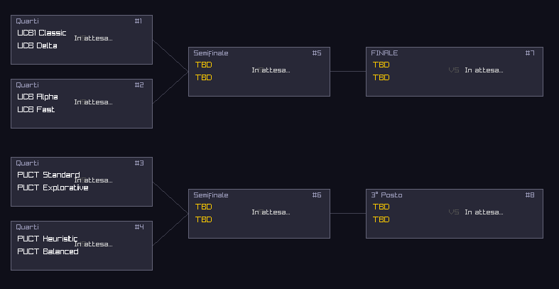
STRUTTURA TORNEO
Il modulo tournament.c e tournament_main.c implementa un sistema di torneo che orchestra le partite, gestisce il tabellone a eliminazione diretta e raccoglie le statistiche per produrre una classifica finale.
Il torneo è strutturato con 4 partite (quarti di finale), 2 partite (semifinale), 1 partita (finale) e finale terzo posto (finale-2)
Il Round Robin, conosciuto in Italia come "Girone all'Italiana" o girone unico, è il formato di torneo più equo, democratico e scientificamente rigoroso che esista. A differenza dell'eliminazione diretta (dove chi perde va a casa), nel Round Robin ogni partecipante deve giocare contro tutti gli altri partecipanti.

Slide 17
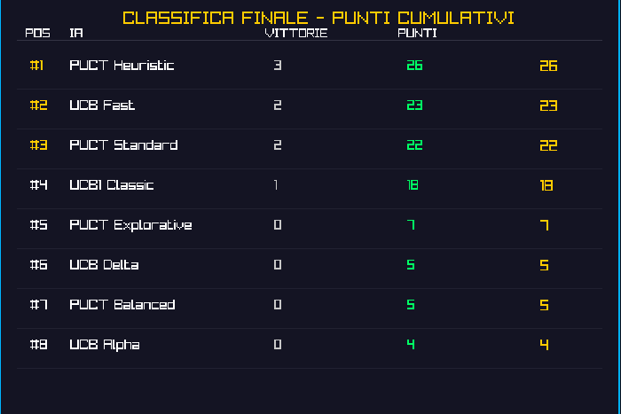
PUNTEGGI
Oltre al risultato binario (vittoria/sconfitta), il torneo implementa un sistema di punteggio cumulativo per produrre una classifica più sfumata e statisticamente significativa. Il punteggio di ogni IA in un match è calcolato come il numero di pedine avversarie catturate: Se alla fine del match il Bianco ha ancora 8 pezzi e il Nero ne ha 4: Punti del Bianco: 12 - 4 = 8 (ha mangiato 8 pezzi neri) Punti del Nero: 12 - 8 = 4 (ha mangiato 4 pezzi bianchi) I punti vengono sommati match dopo match nell'array globale engine_points[8]. La classifica finale è ordinata per punti cumulativi decrescenti, non per vittorie.

Slide 18
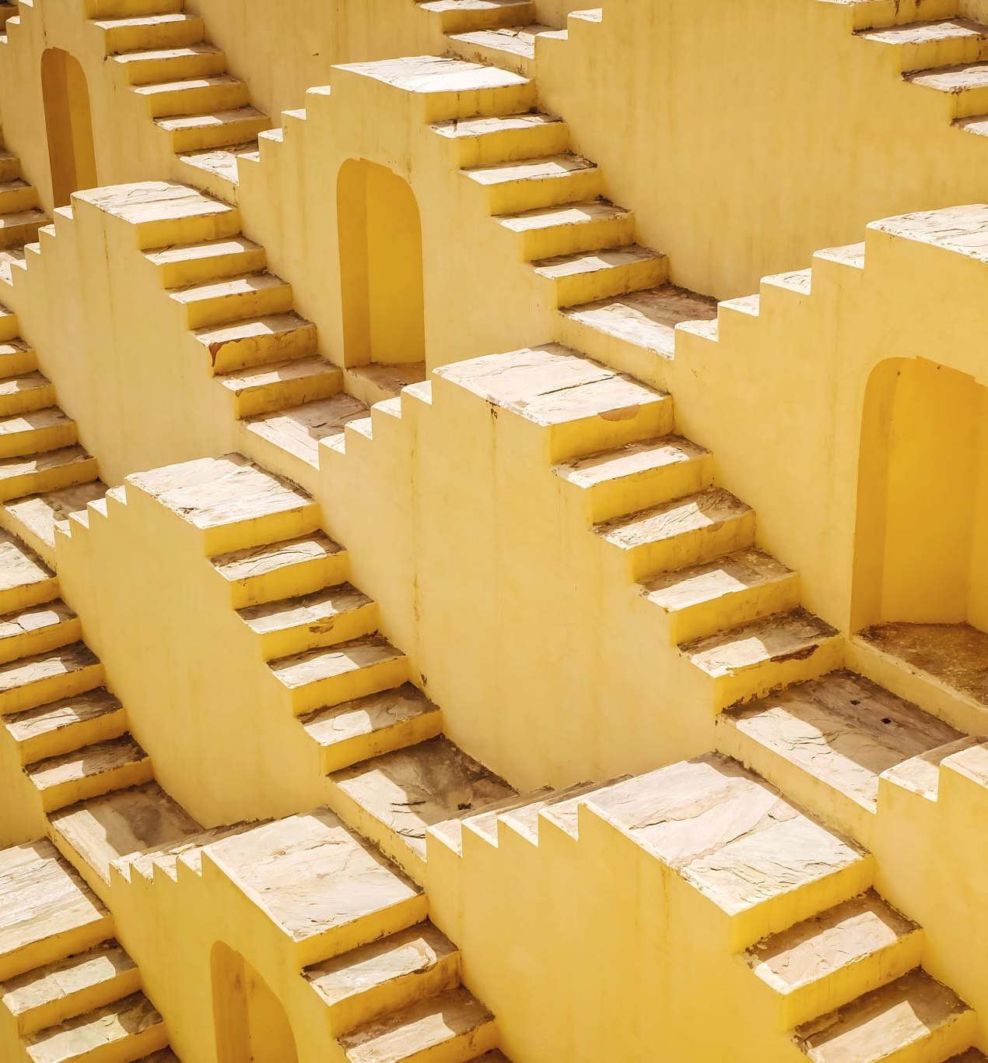
Tramite la classifica si potrà individuare l’IA più forte contro cui giocare, non per forza deve essere l’IA che vince il torneo ad essere la più forte!

Slide 19
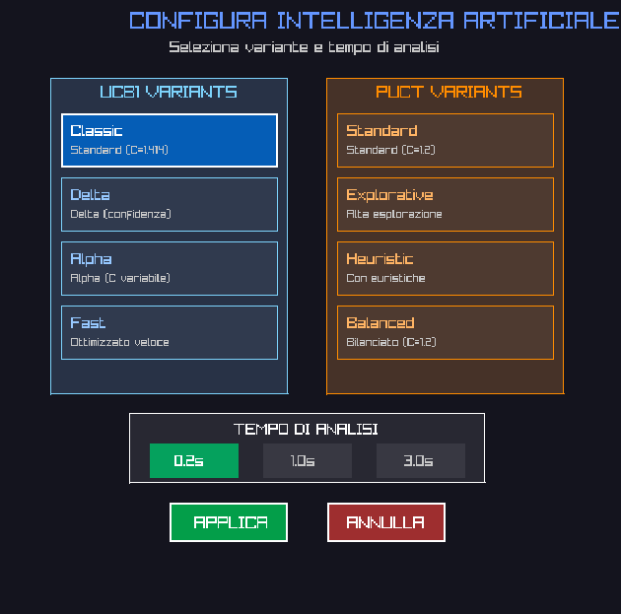
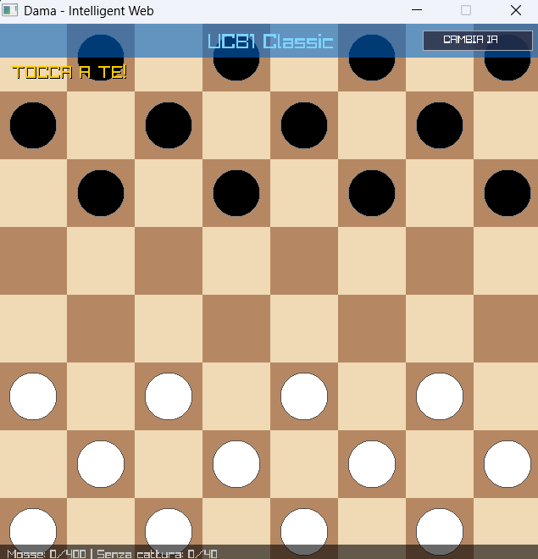
CONCLUSIONI - main
L’intero progetto è quindi suddiviso in main.c che si occupa delle partite IA contro utente, il quale quest’ultimo può scegliere contro chi giocare ed impostarne i parametri

Slide 20
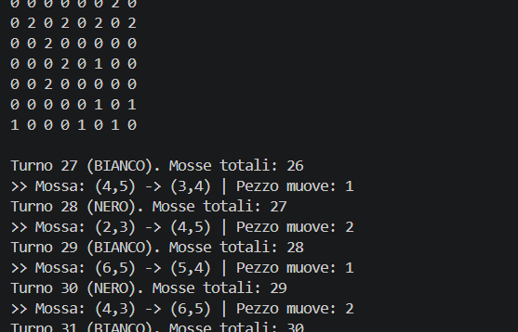
CONCLUSIONI – tournament_main
Successivamente si ha il torneo, in questo caso pero il progesso delle partite è in automatico
Le mosse è lo svolgimento di ogni singola partita è possibile visualizzarlo su terminale, mentre i risultati, dopo la terminazione, direttamente sull’interfaccia e sul report finale
Con il tasto «Esci» si ritorna al main.c che ci permette di giocare contro un IA, magari proprio con la vincitrice

Slide 21
TERMINAZIONE PARTITA
Facendo sempre riferimento alla dama italiana, esistono anche regole per la terminazione della partita da rispettare:
Un giocatore vince quando l'avversario non ha più pezzi sulla scacchiera.
Un giocatore vince quando l'avversario, pur avendo ancora pezzi, non ha nessuna mossa legale disponibile (né semplici né catture).
Se vengono eseguite 40 mosse consecutive senza che nessuno dei giocatori catturi un pezzo, la partita è dichiarata patta Patta.
Se la partita raggiunge 400 mosse totali (somma di tutte le mosse di entrambi i giocatori), è dichiarata patta. Mossa invalida
Se un giocatore (tipicamente l'IA) restituisce una mossa invalida (codice speciale Move{255, 255}), l'avversario vince automaticamente

Slide 22
GRAZIE PER LA VISIONE

